Slide 1



















Modul 100
Datenbanken (Begriffe)
Walter Rothlin
Bildungszentrum Uster
1

Slide 2
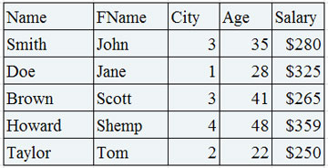
Tabellen
Attibute, Spalte, Column
Dataset, Record, Row, Entity-Instance, Tupel
Table / Tabelle
...

Slide 3
Beziehungen
Kunde
erteilt →
Auftrag
← gehört zu
Mitarbeiter
Legende:
Mandatory
Optional
...

Slide 4
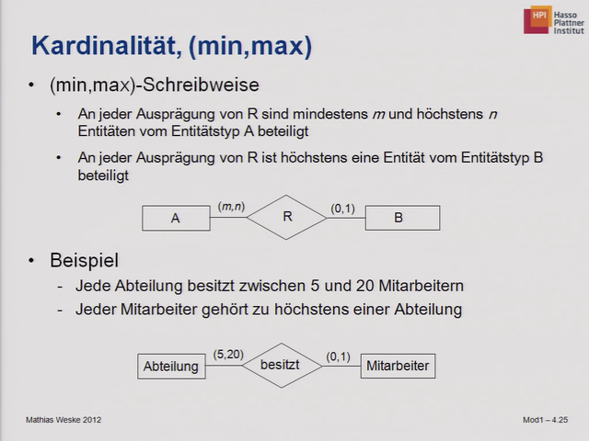
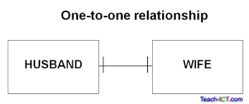
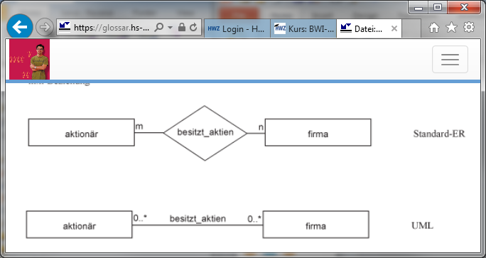
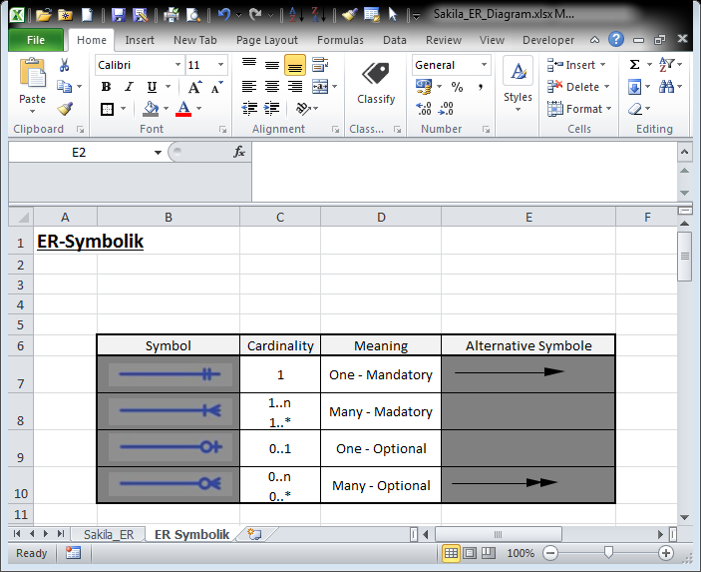
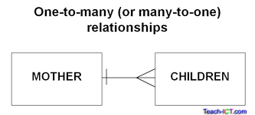
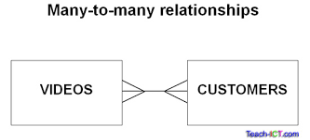
Beziehungen
Beispiel der Kardinalität
Kunde
Auftrag
. Zu einem Kunden exisitieren mehrere (0-n) Aufträge . Zu jedem Auftrag gibt es genau einen Kunden
...

Slide 5
Tabellen
1
2
EMPNO ENAME JOB MGR HIREDATE SAL COMM DEPTNO
------------- ------------ --------------------- -------- ---------------- ----------- -------------- -----------
7839 KING PRESIDENT 17-NOV-81 5000 10
7698 BLAKE MANAGER 7839 01-MAY-81 2850 30
7782 CLARK MANAGER 7839 09-JUN-81 2450 10
7566 JONES MANAGER 7839 02-APR-81 2975 20
7654 MARTIN SALESMAN 7698 28-SEP-81 1250 1400 30
7499 ALLEN SALESMAN 7698 20-FEB-81 1600 300 30
7844 TURNER SALESMAN 7698 08-SEP-81 1500 0 30
7900 JAMES CLERK 7698 03-DEC-81 950 30
7521 WARD SALESMAN 7698 22-FEB-81 1250 500 30
7902 FORD ANALYST 7566 03-DEC-81 3000 20
7369 SMITH CLERK 7902 17-DEC-80 800 20
7788 SCOTT ANALYST 7566 09-DEC-82 3000 20
7876 ADAMS CLERK 7788 12-JAN-83 1100 20
7934 MILLER CLERK 7782 23-JAN-82 1300 10
5
4
3
5
Notes:
Terminology used in a Relational Database
A relational database can contain one or many tables. A table is the basic storage structure of an RDBMS. A table holds all the data necessary about something in the real world—for example, employees, invoices, or customers.
The slide above shows the contents of the EMP table or relation. The numbers indicate the following:
1. A single row or tuple representing all data required for a particular employee. Each row in a table should be identified by a primary key, which allows no duplicate rows. The order of rows is insignificant; specify the row order when the data is retrieved.
2. A column or attribute containing the employee number, which is also the primary key. The employee number identifies a unique employee in the EMP table. A primary key must contain a value.
3. A column that is not a key value. A column represents one kind of data in a table; in the example, the job title of all the employees. Column order is insignificant when storing data; specify the column order when the data is retrieved.
4. A column containing the department number, which is also a foreign key. A foreign key is a column that defines how tables relate to each other. A foreign key refers to a primary key or a unique key in another table. In the example, DEPTNO uniquely identifies a department in the DEPT table.
5. A field can be found at the intersection of a row and a column. There can be only one value in it.
6. A field may have no value in it. This is called a null value. In the EMP table, only employees who have a role of salesman have a value in the COMM (commission) field.
Note: Null values are covered further in subsequent lessons.

Slide 6
Eigenschaften von Tabellen
Eine Tabelle besteht aus einer festen Anzahl von Spalten (Attributen, Felder, Columns) und einer variablen Anzahl von Zeilen (Datensätzen, Records, Rows). Die Reihenfolge der Datensätze ist nicht festgelegt, d.h. unterliegen keiner Ordnung
Primärschlüssel (Syn. "Identifikationsschlüssel"): Eindeutige Identifizierung der Datensätze (Zeilen der Tabelle)
Beschreibende Attribute
Es gibt keine doppelten Datensätze.
Die Werte der Attribute sind atomar, d.h. sind nicht zerlegbar (keine Listen bzw. Wiederholungen)
Nullwerte sind zu vermeiden, für Primärschlüssel unzulässig!
1
2
3
4
5
6

Slide 7
Primärschlüssel
Primärschlüssel werden unterstrichen!
Arten von Primärschlüsseln:
Eindeutiger Primärschlüssel - Ein Attribut allein ist Primärschlüssel - i.d.R. ein „künstlicher“ Schlüssel, der eindeutig ein Objekt der Tabelle identifizieren kann
Zusammengesetzter Primärschlüssel - Mehrere Attribute zusammen sind Primärschlüssel - So viele Attribute wie erforderlich, um zusammen eindeutig ein Objekt der Tabelle zu identifizieren
7

Slide 8





Vielen Dank für Ihre Aufmerksamkeit
Walter Rothlin
Bildungszentrum Uster
Johan Oelen | Modul 114
Johan Oelen | Modul 306 | Uster

